Slide 1
Страна добрых дел
Милосердие
Добро
Любовь

Slide 2
Добро

Slide 3
Любовь
Добро

Slide 4
10 заповедей Божьих
Я есть Господь Бог твой, да не будет у тебя других богов пред лицом Моим.
Не сотвори себе кумира и никакого изображения; не поклоняйся им и не служи им.
Не произноси имени Господа, Бога твоего, напрасно; ибо не оставит Господь без наказания того, кто употребляет имя Его напрасно.
Шесть дней работай и делай всякие дела свои, а седьмой – суббота – есть день отдохновения, который посвяти Господу Богу твоему.
Почитай отца твоего и мать, да будешь благословен на земле и долголетен.
Не убий.
Не прелюбодействуй.
Не укради.
Не лжесвидетельствуй.
Не пожелай ничего чужого.

Slide 5
Ближний – тот, кто не оставит тебя в беде, тот, кто нуждается в твоей помощи

Slide 6
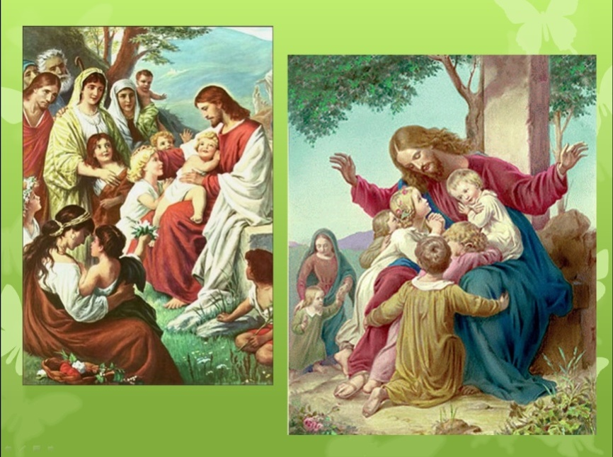

Slide 7
Милосердие

Slide 8
Притча «Незабудка»

